Slide 1
Giornate di Studio Progetti del Centro Fermi
2018-2020
8 - 9 Marzo 2018
Intervento del Direttore Generale Dr. Cinzia Santarelli

Slide 2
Riforma Contabilità EPR
2003
2009
2011
2013
2016
2003 – D.P.R. n. 97/2013
2009 – L. n. 196/2009
2011 – D.Lgs. n. 91/2011
2013 – MEF circolare n. 132/2013
2016 – D.Lgs. 218/2016 Riforma EPR
Intervento del Direttore Generale Dr. Cinzia Santarelli

Slide 3
Cosa si intende per contabilità finanziaria?
Lista
Spesa
___
__
Intervento del Direttore Generale Dr. Cinzia Santarelli

Slide 4
Cosa si intende per contabilità economica?
Intervento del Direttore Generale Dr. Cinzia Santarelli

Slide 5
Lista
Spesa
___
__
Finanziaria
Economico/Patrimoniale
Intervento del Direttore Generale Dr. Cinzia Santarelli

Slide 6
Cosa si intende per contabilità analitica?
Finanziaria
Analitica
Economica
Intervento del Direttore Generale Dr. Cinzia Santarelli

Slide 7
Contabilità Analitica
Progetto di Ricerca
Centro di Costo
Missioni Nazionali / Estere
Materiale di Consumo
Materiale Inventariabile
Personale (Ass. Ric. / Grants)
Altro non specificato
Voci di Spesa
Intervento del Direttore Generale Dr. Cinzia Santarelli

Slide 8
Esempio
Obiettivo - Funzione cod. 01.01.03.01.02
Acronimo progetto: FeRMI
Titolo: Fisica e Ricerca Museo Interattivo
Responsabile Scientifico: Prof. Mario Rossi
Personale coinvolto: Luca Verdi, Marco Bianchi, Paolo Viola
Missioni: € 20.000,00
Materiale di Consumo: € 50.000,00
Materiale Inventariabile: € 70.000,00
Personale: € 60.000,00
Budget 2018: € 200.000,00
Intervento del Direttore Generale Dr. Cinzia Santarelli

Slide 9
Iter Amministrativo
Presentazione delle proposte progettuali e relativo budget nel corso delle Giornate di Studio
Raccomandazioni CS e CIV
CDA: delibera di approvazione del progetto assegnazione defintiva del budget
Inserimento in contabilità analitica del budget assegnato suddiviso per voci di spesa
Lavorazione delle proposte di acquisto (firma, visto) riportanti l’indicazione del Centro di Costo e relative voci di spesa
Intervento del Direttore Generale Dr. Cinzia Santarelli

Slide 10
Iter Amministrativo
Entro il 30/09, l’Amministrazione del Centro Fermi o su proposta del Responsabile scientifico, procederà alla ricognizione dei Centri di Costo per verificare il livello di spesa raggiunto e l’eventuale rimodulazione.
Entro il 15/12 acquisizione della relazione scientifica conclusiva e nuova richiesta di fabbisogno per l’annualità successiva
Intervento del Direttore Generale Dr. Cinzia Santarelli

Slide 11
Il nuovo sistema di Contabilità Analitica
Gestione dei Progetti di Ricerca
TeamGov
Intervento del Direttore Generale Dr. Cinzia Santarelli

Slide 12
Elenco degli OB.FU.
(obiettivi-funzione)
Progetti di Ricerca del Centro Fermi
Intervento del Direttore Generale Dr. Cinzia Santarelli

Slide 13
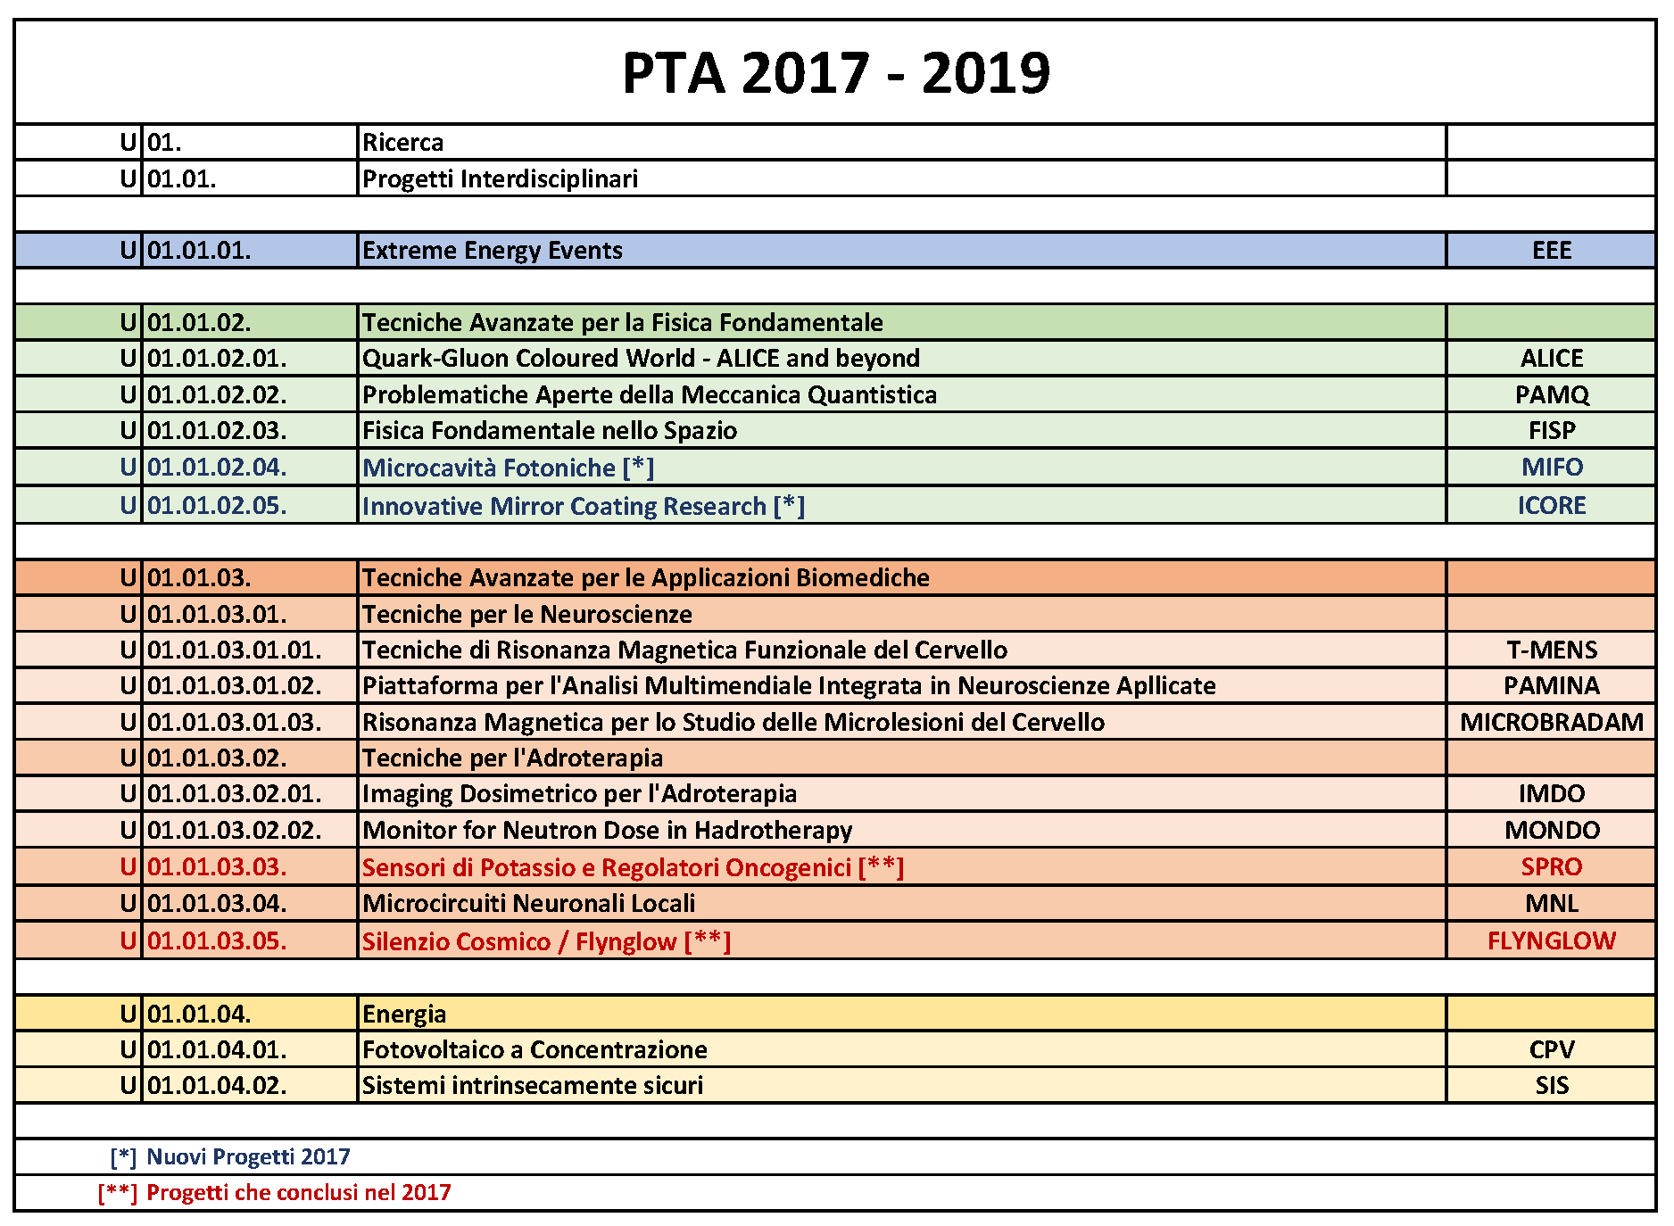
Intervento del Direttore Generale Dr. Cinzia Santarelli

Slide 14
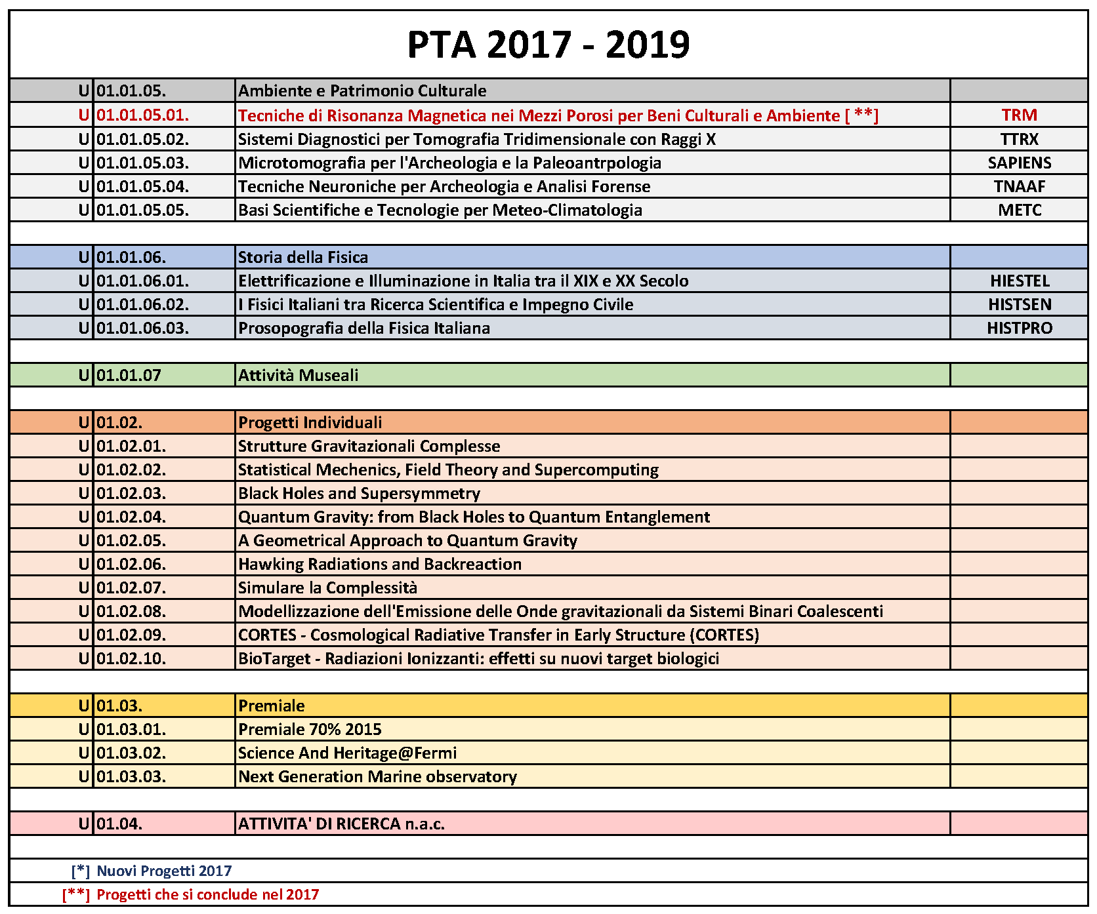
Intervento del Direttore Generale Dr. Cinzia Santarelli

Slide 15
Situazione lavori di restauro della Sede istituzionale
Intervento del Direttore Generale Dr. Cinzia Santarelli

Slide 16
Grazie per l’attenzione.
Buona giornata e buon lavoro a tutti.
Intervento del Direttore Generale Dr. Cinzia Santarelli

